Slide 1
KOMPONEN dan ARSITEKTUR SPBE
Dinas Kominfo Kabupaten Merauke
NUGROHO ASRIANTO, ST., M.Si

Slide 2
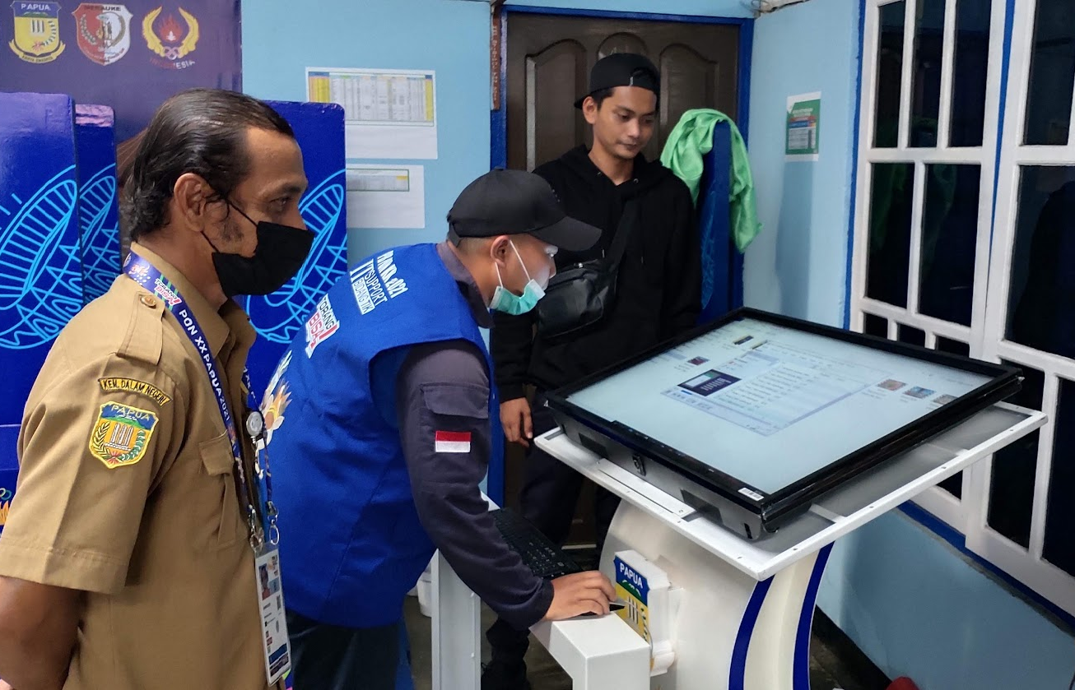
Definisi SPBE ?
(e-government)
Sistem Pemerintahan Berbasis Elektronik
“Penyelenggaraan Pemerintahan
yang memanfaatkan
Teknologi Informasi dan Komunikasi (TIK)*
untuk memberikan layanan
kepada Pengguna SPBE”
(Perpres 95/2018)
*TIK: termasuk Internet, Jaringan Komputer, PC, Telepon, SMS, Sosial Media, YouTube, HT, Fax, dll

Slide 3
CAKUPAN SPBE
Layanan:
e-Procurement
e-Perijinan (SIUP, IUI, dll)
Layanan:
e-Office
e-Kinerja
e-SAKIP
dll
Layanan:
IMB
Kependudukan
Pengaduan
dll
Layanan:
e-Access
e-Absensi

Slide 4
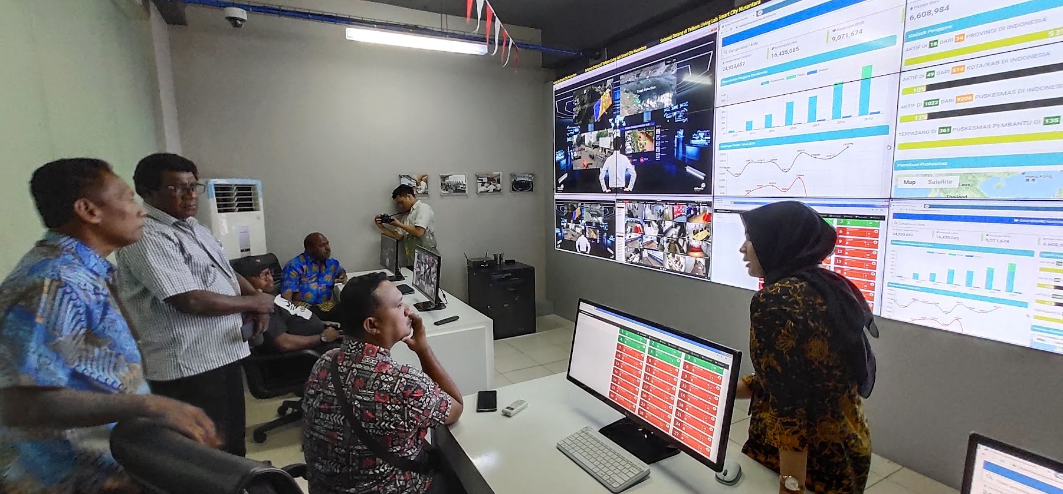
IT Bukan Tujuan! x tetapi….
“IT adalah TOOLs
mencapai
TUJUAN PEKERJAAN!

Slide 5
ARSITEKTUR SPBE

Slide 6
Arsitektur SPBE
Adalah :

Slide 7
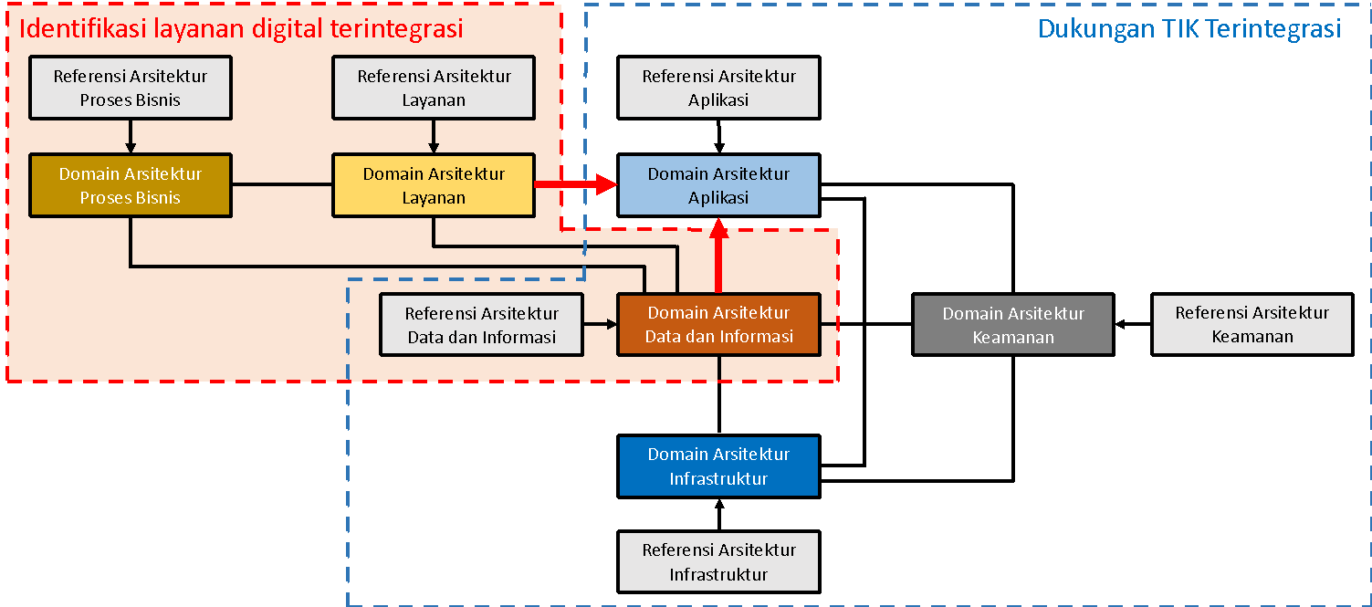
KETERKAITAN ANTAR DOMAIN
DALAM KERANGKA ARSITEKTUR SPBE

Slide 8
DOMAIN ARSITEKTUR INFRASTRUKTUR

Slide 9
DOMAIN ARSITEKTUR INFRASTRUKTUR SPBE
1. INFRASTRUKTUR FISIK (Hardware)
Infrastruktur Penghubung
Infrastruktur Pengelola
Infrastruktur Operasional
Jaringan Internet/Intranet
Server
Komputer Operasional SPBE
2. INFRASTRUKTUR NON-FISIK (Software)
Aplikasi SPBE
Sistem Operasi
Aplikasi Pendukung

Slide 10
DOMAIN ARSITEKTUR INFRASTRUKTUR SPBE

Slide 11
CAKUPAN LAYANAN SERVER SPBE KAB. MERAUKE
1. VIRTUALISASI

Slide 12
CAKUPAN LAYANAN SERVER SPBE KAB. MERAUKE
2. SPESIFIKASI SERVER
No. | VM | Jum. Aplikasi | OPD | SPESIFIKASI
 |  |  |  | RAM |  |  | HDD |  |  | SWAP | PROCESSOR
 |  |  |  | USAGE | FREE | TOTAL | USAGE | FREE | TOTAL
1 | VM 1 | 7 | DISKOMINFO | 18 GB (81%) | 4 GB | 22 GB | 1,36 TB (76%) | 433 GB | 1,8 TB | 21 GB | 8 x Intel(R) Xeon(R) CPU E5620 @ 2.40GHz (1 Socket)
2 | VM 2 | 8 | DISKOMINFO | 30 GB (47%) | 33 GB | 63 GB | 302 GB (12%) | 2,2 TB | 2,5 TB | 62 GB | 16 x Intel(R) Xeon(R) CPU E5-2620 v4 @ 2.10GHz (1 Socket)
3 | VM 3 | 2 | DISKOMINFO | 11 GB (17%) | 52 GB | 63 GB | 474 GB (19%) | 2,05 TB | 2,5 TB | 62 GB | 16 x Intel(R) Xeon(R) CPU E5-2620 @ 2.10GHz (1 Socket)
4 | VM 4 | 1 | DISKOMINFO | 5,71 GB (95%) | 290 MB | 6 GB | 87 GB (92 %) | 13 GB | 100 GB | 5 GB | 8 x Intel(R) Xeon(R) CPU E5620 @ 2.40GHz (1 Socket)
5 | VM 5 | 1 | BARJAS | 9 GB (14%) | 54 GB | 63 GB | 55 GB (6%) | 2,46 TB | 1 TB | 62 GB | 20 x Intel(R) Xeon(R) CPU E5-2630 v4 @ 2.10GHz (1 Socket)

Slide 13
CAKUPAN LAYANAN JARINGAN KAB. MERAUKE
JARINGAN INTERNET
No | Layanan | Qty | Bandwith | Keterangan
1 | Fiber Optik Internasional 300Mbps dedicated | 1 | 300 | Drop di Ruang Server Kominfo
2 | Fiber Optik Domestik 50 Mbps dedicated | 1 | 50 | Drop di Ruang Server Kominfo (Server BARJAS)
3 | Fiber Optik Internasional | 1 | - | Drop di Kantor Bapenda
4 | Fiber Optik Internasional | 1 | - | Drop di Kantor Dukcapil

Slide 14
TERIMA KASIH
DINAS KOMINFO KABUPATEN MERAUKE

